Slide 1



NÁRODNÍ RADA ELEKTRONICKÉHO ZDRAVOTNICTVÍ 8. JEDNÁNÍ 4. prosince 2025

Slide 2


Program jednání
1
Zahájení a schválení programu jednání
2
Aktuální stav realizace projektů NPO Chytrá karanténa 2.0 – EZKarta 2026
3
Národní strategie elektronického zdravotnictví
4
Implementace nařízení o EHDS
5
Úkoly a stanovení dalšího postupu
6
Diskuze a různé
7
Zakončení

Slide 3

1
ZAHÁJENÍ A SCHVÁLENÍ PROGRAMU JEDNÁNÍ

Slide 4
Schválení programu jednání
Návrh usnesení:
„Národní rada elektronického zdravotnictví schvaluje navržený program jednání.“

Slide 5
2
AKTUÁLNÍ STAV REALIZACE PROJEKTŮ NPO
Chytrá karanténa 2.0 – eŽádanky 2026

Slide 6




Agenda
Název projektu | Stav žádosti
Národní centrum elektronického zdravotnictví | Schválena / 31.05.2022
Podpora rozvoje dig. transformace ve zdravotnictví – interoperabilita I. | Schválena / 22.12.2022
Portálové řešení elektronického zdravotnictví | Schválena / 25.07.2023
Podpora digitálních služeb ve zdravotnictví a katalog služeb | Schválena / 26.07.2023
Sekundární využití zdravotních dat | Schválena / 27.07.2023
Posílení kybernetické bezpečnosti resortní infrastruktury | Schválena / 31.07.2023
Resortní informační systém KHS MZČR | Schválena / 08.08.2023
Chytrá karanténa 2.0 | Schválena / 15.09.2023
 |  | Stav | Termín
 | PROJEKTOVÉ ŽÁDOSTI – podáno na MV (SIT i HH)
1 | Žádosti interně schváleny (EFI, PV atd.) a zaslány na MV | Schváleno | 30.04.2023
2 | Všechny žádosti na MV schváleny včetně stanovení podmínek řešení ze strany OHA | Většina žádostí byla schválena v červenci/srpnu 2023. Poslední Chytrá karanténa 2.0. dne 15.09.2023 | 15.09.2023

Slide 7
Stav Programu EZ
• Program EZ se nachází ve velmi pokročilé realizační fázi (situace k 30.9.2025)
• V srpnu byl vydán právní akt na prodloužení projektu Národní centrum elektronického zdravotnictví do 31. 12. 2026, momentálně je v řešení s Odborem PER prodloužení pracovních smluv pro zaměstnance
V září byl vydán právní akt na prodloužení projektu Resortní informační systém KHS MZČR do 31. 3. 2026
V září byly vydány právní akty na prodloužení projektů Podpora digitálních služeb ve zdravotnictví a katalog služeb a Sekundární využití zdravotních dat do 31. 5. 2026
• Struktura Programu, stejně jako jeho personální a finanční zajištění, jsou nastaveny pro dosažení stanovených cílů. Pro oblast zajištění udržitelnosti výstupů Programu EZ a další rozvoj digitalizace zdravotnictví však aktuálně není alokována odpovídající personální ani finanční kapacita
• Realizační veřejné zakázky byly uděleny. V souvislosti s přechodem do roku 2026 bude rovněž nutné realizovat další minitendry u objednávek, které měly původně termín ukončení v prosinci 2025
• Jsou odsouhlaseny harmonogramy realizačních projektů a sledován stav jejich dodržování. K zákonnému termínu 1. 1. 2026 je plánováno uvedení klíčových komponent elektronického zdravotnictví do ostrého provozu – eŽádanek, Sdíleného zdravotního záznamu, kmenových registrů a služeb vytvářejících důvěru
• V části projektů již proběhlo formální změnové řízení, jehož výsledkem byl posun dílčích milníků, úprava rozsahu nebo čerpání rozpočtových rezerv. U některých dalších projektů je již nyní avizováno riziko zpoždění u nadcházejících termínů, zejména v souvislosti s pozdější dostupností infrastruktury, než by bylo pro Program EZ potřebné, a rovněž kvůli omezené dostupnosti odborných kapacit pro připomínkování a finální akceptaci projektových výstupů.
• Čerpání podpory z Národního plánu obnovy (NPO) je zajištěno a monitorováno
• Čerpání celkového rozpočtu ve výši 648,7 mil. CZK (bez DPH) je zajištěno jednotlivými realizačními projekty

Slide 8
2. Cíle a priority Programu EZ
Hlavní cíl Programu:
Elektronizace zdravotnictví má za cíl digitalizovat zdravotní péči a vytvořit podmínky pro efektivní součinnost mezi MZČR, lékaři, pojišťovnami a odborníky z různých oborů pro zjednodušení a zkvalitnění života společnosti.
MZČR realizuje skupiny projektů financovaných v rámci Národního plánu obnovy, který využívá zdroje z evropského Nástroje pro oživení a odolnost, s cílem naplnění povinností zákona č. 325/2021 Sb. a budováním služeb elektronického zdravotnictví.
V rámci Programu EZ byly vytyčeny tyto hlavní priority:
Vytvořit či modifikovat autoritativní registry, které budou sloužit k identifikaci osob a k udržování všech relevantních informací
Vybudovat základní infrastrukturu pro vytvoření a správu elektronické identity a pro bezpečné sdílení informací
Vytvoření balíku nových služeb elektronického zdravotnictví a přístup k nim skrze definovaný portál v souladu s principy eGovernmentu
Zajistit podporu rozvoje interoperability v souladu s Evropským rámcem interoperability pro elektronické zdravotnictví
Zajistit kybernetickou bezpečnost resortní infrastruktury v souladu se zákonem č. 181/2014 Sb., o kybernetické bezpečnosti
Zajistit udržitelnost realizovaných NPO projektů po skončení jejich financování ze strany EU

Slide 9







Řídící struktura Programu EZ
Úroveň řízení
Frekvence schůzí
Odpovědnosti výboru
Řídící výbor
Řídící výbor / Porada vedení MZ
-ŘV 1x za čtvrtletí,
- report o stavu měsíčně na Poradu vedení MZ
Přijímá a deleguje opatření k dosažení plánovaných cílů
Monitoruje a hodnotí dosažené pokroky v Programu EZ
Přijímá strategické změny Programu EZ
(vybraní členové porady vedení)
Sponzorský výbor
Sponzorský výbor 1x za měsíc
Zajištění, že všechny projekty Programu jsou v souladu s celkovou strategií
Poskytování strategických doporučení VV a ŘV
Podpora řešení problémů ve vztahu k jejich financování
Podpora efektivní komunikace mezi Řediteli projektů a Programem jako celkem
Výkonné výbory
Výkonné výbory se schází
najednou 1x týdně
Nese celkovou odpovědnost za úspěšnou dodávku Skupiny projektů
Má pravomoc zajistit zdroje potřebné pro NPO projekt.
Kontroluje průběh Projektu a jeho soulad se schválenými přínosy pro program
Schválení klíčových dokumentů a změn v metodice.
V případě potřeby eskaluje na Hlavního vedoucího programu
Pravomoc ustanovit Projektové výbory
(7 VV – 1 pro každý projekt NPO)
Projektové výbory
Projektové výbory se schází 1x týdně
Schválení nastavení realizačního projektu
Monitoring projektových prací
V případě potřeby eskalace
Reporting o stavu projektu na programovou úroveň řízení
(1 pro každý realizační projekt)

Slide 10
Struktura projektů NPO a jejich stav
Projekty NPO Programu EZ
Národní centrum elektronického zdravotnictví
Podpora digitálních služeb ve zdravotnictví
Interoperabilita I Standardizační prostředí
Sekundární využití zdravotních dat
Nastavení a zprovoznění procesů systémů řízení EZ
Kmenové registry
Řízení programu a projektu „interoperabilita ve zdravotnictví“
Katalog metadat datových souborů pro sekundární využití dat
Žurnál činností
Podpora tvorby nových elektronických služeb
Centrální služby elektronického zdravotnictví
Standardy interoperability
Plán implementace nařízení SVZD
Testovací rámec
Koordinace realizace jednotlivých projektů EZ
Propagace a vzdělávání
Komunikační aktivity podporující rozvoj elektronizace
Posílení kybernetické bezpečnosti resortní infrastruktury
Portálové řešení elektronického zdravotnictví
Resortní informační systém KHS
Chytrá karanténa 2.0
Posílení kybernetické bezpečnosti
Návrh a implementace aplikačního rozhraní pro publikaci
Evidence správních/přestupkových řízení
Nemá podprodukty
Provoz centra sdílených služeb kybernetické bezpečnosti
Integrace služeb a systémů eGovernmentu
Plánování a monitoring vedení správních řízení
Zvyšování bezpečnostního povědomí
Integrace služeb elektronického zdravotnictví
Jednotný portál pro elektronická podání ze strany občanů a právnických osob
Posílení kybernetické bezpečnosti

Slide 11
5.Struktura veřejných zakázek Realizace Programu EZ byla strukturována do sedmi veřejných zakázek VZ1 – VZ7. Všechny části Programu EZ jsou již v realizaci.
Správa Programu EZ
VZ6: Podpora koordinace přípravy a realizace projektů
Řízení Programu EZ
VZ7: Právní služby
Deepview
Projektová kancelář NCEZ
MT Legal
Dodávka Programu EZ
VZ1: Služby EZ
VZ2: Podpora rozvoje interoperability
VZ3: Příprava impl. EHDS (SVZD)
VZ4: Zavedení systému řízení bezpečnosti KB
VZ5: Chytrá karanténa
Asseco, Tesco SW, Seyfor
Aricoma, Seyfor
Systemboost, EY, Jobman
Aricoma, Systemboost, NGSS
Aricoma

Slide 12
5.Struktura veřejných zakázek
Dodavatelé a produkty
Správa Programu EZ
VZ6: Podpora koordinace přípravy a realizace projektů
Řízení Programu EZ
VZ7: Právní služby
Deepview
Projektová kancelář NCEZ
MT Legal
Realizačních část Programu EZ se skládá z 5 veřejných zakázek:
VZ1: Služby EZ
VZ2: Podpora rozvoje interoperability
VZ3: Příprava impl. EHDS (SVZD)
VZ4: Zavedení systému řízení bezpečnosti KB
VZ5: Chytrá karanténa
Asseco, Tesco SW, Seyfor
Aricoma, Seyfor
Systemboost, EY, Jobman
Aricoma, Systemboost, NGSS
Aricoma
Národní portál EZ (NPEZ)
Překlady terminologií
Plán implementace SVZD
Dodání mapování aktiv, analýzy rizik a dokumentace dle ISMS/ZoBKB
IS KHS
Nástroje a služby správy standardů
Katalog datových souborů a mapování
Kmenové registry
Testovací rámec
Zvyšování bezpečnostního povědomí
Žurnál činností
Komunikace a diseminace
Standardy interoperability
Aktualizace metodik, směrnic a pracovních postupů pro ochranu osobních údajů
Správa souhlasů
Nástroje interoperability
Systémové služby
Terminologický slovník
Služby architektů pro tvorbu modelu EA
Dodání penetračních testů
Služby sémantických architektů
Registr standardů
Propagace a vzdělávání

Slide 13
Stav Programu EZ
Celkový stav
Report k datu: 11.11.2025
Rozpočet | Rozpočet celkem | Vyčerpáno | Zbývá
Program elektronizace zdravotnictví (bez DPH) | 648,7 mil. CZK | 288,7 mil. CZK | 359,9 mil. CZK
Minulý
Aktuální
Rozsah:
Termíny:
Zdroje:
Stav a cíle pro následující období
Rizika a otevřené body
Projekty Programu EZ postupně dodávají požadované výstupy. I přes dílčí zpoždění nejsou ohroženy cíle a termíny pro klíčové výstupy naplňující povinnosti MZD a Programu EZ.
Zajištění udržitelnosti výstupů Programu (a dalšího rozvoje EZ) – finanční a personální zajištění NCEZ
Přijetí výstupů Programu EZ ze strany odborných a pacientských organizací
Nedostatečná komunikace s občany/pacienty o budoucích nástrojích EZ
Nedostatečná kapacita klíčových interních odborníků MZ
Přetížení zdrojů ve Q4/25 podílejících se na převzetí SW výstupů do rutinního provozu (zejména ÚZIS).
Připravena metodika testování prioritních kategorií EHR (podmínka při IROP, NPO)
Probíhají uživatelské testy eŽádanky, Dočasné úložiště, Terminologický server, pilotní provoz kmenového registru pacientů
Provedeno propojení infrastruktury MZ a MD pro zajištění elektronických zdravotních posudků
Mitigace rizik
Probíhající intenzívní komunikace s odbornými a pacientskými organizacemi, zajištění dodatečných odborných kapacit, prohloubení koordinace s ÚZIS.
Přípravy na spuštění SZZ, DÚ, SVD a KRP k 1.1.2026
Příprava edukačních materiálů, příprava a realizace marketingového a mediálního plánu
Zdraví projektu:
● Bez problému, projekt postupuje v rámci plánovaného rozsahu, harmonogramu a rozpočtu.
● Problém s možným dopadem na projekt, pokud by nebylo řešeno.
● Problém s dopadem na projekt, jestliže nebude ihned provedeno nápravné opatření.
● Problém s kritickým dopadem mimo projekt vyžadující okamžité opatření vedení společnosti.

Slide 14
7. Detailní zpráva o stavu Programu EZ
Skupina projektů: Interoperabilita
Ředitel skupiny
Manažer skupiny
Odborný garant
Rozpočet
Martin Zeman
Martin Pilnik
Hynek Kružík
Michal Opatřil
177 690 000 Kč
Realizační projekt
Fáze
Stav
Dodavatel
Dokončení
Překlad terminologií
V realizaci
Aricoma
31.12.2025
Nástroje a služby správy standardů
V realizaci
Aricoma
30.05.2026
Terminologický slovník-obsah. a met. část
V realizaci
Seyfor
30.10.2025
Terminologický slovník – technolog. část
pozastaveno
N/A
(30.05.2026)
Standardy interoperability
V realizaci
Seyfor
30.05.2026
Nástroje interoperability
V realizaci
Seyfor
30.05.2026
Registr standardů
V realizaci
Seyfor
30.05.2026
Testovací rámec a nástroje
Vybrán dodavatel
Aricoma
30.05.2026
Služby architektů a sémantických expertů
V realizaci
Seyfor
30.05.2026
Komunikace, propagace a vzdělávání
V realizaci
Seyfor
30.05.2026
Výměnné sítě (části SZZ, eŽádanky)
V realizaci
Asseco
30.05.2026

Slide 15
7. Detailní zpráva o stavu Programu EZ
Skupiny projektů: Digitální služby a Portál
Ředitel skupiny
Manažer skupiny
Odborný garant
Rozpočet
Jan Gábriš
Jaroslav Mareš
Jakub Tomas
180 000 000 + 40 000 000 Kč
Realizační projekt
Fáze
Stav
Dodavatel
Dokončení
Služby architektů
V realizaci
Tesco SW
31.12.2025
Kmenové registry
V realizaci
Seyfor
31.12.2025
Služby výměnných sítí (část DÚ, AAFD)
V realizaci
Asseco
31.12.2025
Centrální služby(dříve Systémové)
V realizaci
Seyfor
31.12.2025
Národní portál EZ + Katalog služeb
V realizaci
Tesco SW
31.12.2025

Slide 16
Detailní zpráva o stavu Programu EZ
Skupina projektů: SVZD
Ředitel skupiny
Manažer skupiny
Odborný garant
Rozpočet
Jan Gábriš
Klára Jiráková
Klára Jiráková, Zdeněk Gutter
13 000 000 Kč
Realizační projekt
Fáze
Stav
Dodavatel
Dokončení
Plán implementace SVZD
Vybrán dodavatel
N/A
31.12.2025
Katalog datových souborů a mapování
Příprava ZD
N/A
31.12.2025
Komunikace a diseminace
Příprava ZD
N/A​
31.12.2025

Slide 17
7. Detailní zpráva o stavu Programu EZ Posílení kybernetické bezpečnosti
Ředitel skupiny
Manažer skupiny
Odborný garant
Rozpočet
Marek Knapp
Petr Všetula
Marek Knapp
70 000 000 Kč
Realizační projekt
Fáze
Stav
Dodavatel
Dokončení
Mapování aktiv ISMS
V realizaci
NGSS
31.12.2025
Zvyšování bezpečnostního povědomí
V realizaci
NGSS
31.12.2025
Aktualizace směrnic
V realizaci
NGSS
31.12.2025
Penetrační testy
V realizaci
N/A
31.12.2025

Slide 18
7. Detailní zpráva o stavu Programu EZ Chytrá karanténa
Ředitel skupiny
Manažer skupiny
Odborný garant
Rozpočet
Ing. Eliška Urbancová
Jaroslav Mareš
Jakub Kubát, Milan Blaha, Jakub Tomas
30 000 000 Kč
Realizační projekt
Fáze
Stav
Dodavatel
Dokončení
Chytrá karanténa
V realizaci
Aricoma
31.12.2025

Slide 19
7. Detailní zpráva o stavu Programu EZ IS KHS
Ředitel skupiny
Manažer skupiny
Odborný garant
Rozpočet
Barbora Macková
Petr Všetula
Zdeněk Hřích
30 000 000 Kč
Realizační projekt
Fáze
Stav
Dodavatel
Dokončení
IS KHS
V realizaci
Asseco
31.03.2026

Slide 20
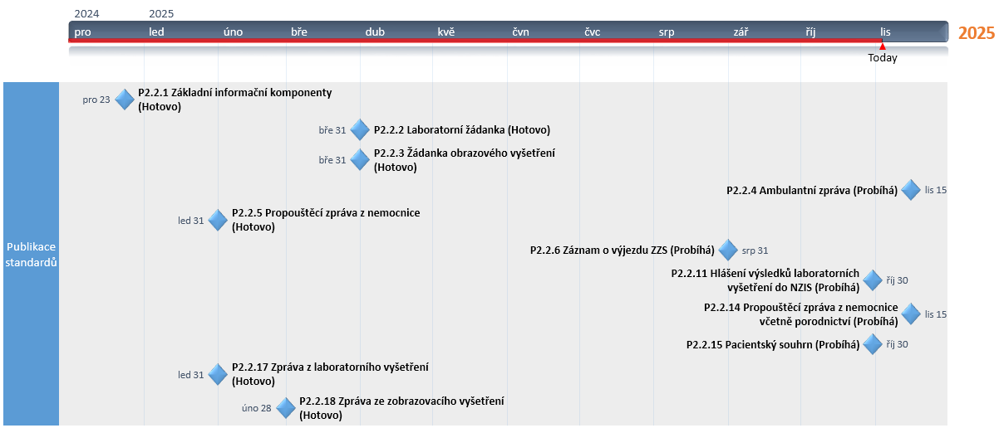
8. Harmonogram

Slide 21
Ostatní organizace
Název projektu | Realizátor | Hodnota projektu (bez DPH) | Stav | Ukončení projektu
Rozvoj technologické platformy registrů NZIS, modernizace vytěžování | ÚZIS | 236.000.000 Kč | v souladu s harmonogramem | 31.12.2025
Hygienické registry | ÚZIS | 25.000.000 Kč | v souladu s harmonogramem | 31.12.2025
Rozvoj resortní infrastruktury elektronického zdravotnictví ČR | ÚZIS | 50.000.000 Kč | v souladu s harmonogramem | 31.12.2025
Posílení kybernetické bezpečnosti resortní infrastruktury SÚKL | SÚKL | 49.700.000 Kč | Červená - odstoupení od smlouvy, znovu výběrové řízení. | 31. 12.2025 Zažádáno o posun do 31.5.2026
Sdílený lékový záznam | SÚKL | 50.000.000 Kč | Mediální kampaň dle harmonogramu | Financování posunuto do 31.12.2025
Digitalizace a optimalizace systému zdrav. Péče o pacienty se VO | VFN | 8.000.000 Kč | v souladu s harmonogramem | 31.12.2025 Servis do 31.5.2026
Podpora projektů pro inov. Technologie ve zdrav. - telemedicína | FNOL | 170.000.000 Kč | Žlutá - drobné odchylky od harmonogramu | 31.5.2026
Vzdělávací programy elektronického zdravotnictví | IPVZ | 12.000.000 Kč | Projekt ukončen | 30. 06.2025

Slide 22
Bilance NPO projektů
Registrační číslo a název projektu | Celková dotace bez DPH | Celkem zbývá z dotace bez DPH
CZ.31.1.01/MV/22_26/0000026 Podpora rozvoje digitální transformace ve zdravotnictví – interoperabilita I Standardizační prostředí | 177 690 000 Kč | 93 903 790 Kč
CZ.31.1.0/0.0/0.0/22_032/0007716 Sekundární využití zdravotních dat | 13 000 000 Kč | 12 299 721 Kč
CZ.31.1.0/0.0/0.0/22_032/0007723 Podpora digitálních služeb ve zdravotnictví a katalog služeb | 160 000 000 Kč | 64 568 050 Kč
CZ.31.1.0/0.0/0.0/22_032/0007718 Portálové řešení elektronického zdravotnictví | 50 000 000 Kč | 34 504 507 Kč
CZ.31.2.0/0.0/0.0/22_033/0007728 Resortní informační systém KHS MZČR | 30 000 000 Kč | 13 857 798 Kč
CZ.31.2.0/0.0/0.0/22_028/0007714 Posílení kybernetické bezpečnosti resortní infrastruktury | 80 000 000 Kč | 68 084 698 Kč
CZ.31.1.0/0.0/0.0/22_032/0007727 Chytrá karanténa 2.0 | 30 000 000 Kč | 29 750 000 Kč
CZ.31.2.0/0.0/0.0/22_021/0007712 Národní centrum elektronického zdravotnictví | 108 000 000 Kč | 42 972 113 Kč
*** CELKEM *** | 648 690 000 Kč | 359 940 679 Kč
Deepview | 92 768 000 Kč | 15 886 576 Kč

Slide 23

Chytrá karanténa 2.0 EZ karta 2026 UX Design

Slide 24
Premisa projektu
D
Ministerstvo zdravotnictví buduje moderní mobilní aplikaci jako přímého nástupce aplikace Tečka (Covid pas). Původní řešení se osvědčilo jako široce využívaný nástroj pro správu certifikátů a digitální identifikaci ve zdravotnictví.
Cílem nového projektu je významně rozšířit funkčnost i celkový přínos pro občany, a to s využitím zavedené technologie a existující uživatelské základny.

Slide 25
Cíle projektu
D
Aplikace se transformuje z jednorázového řešení pandemické doby na dlouhodobý, centrální digitální kanál ministerstva pro komunikaci se zdravotnickým systémem.
Cílem je nabídnout uživatelům:
Digitální přístup ke zdravotním službám (e-žádanky, očkovací průkazy, výsledky vyšetření, přehled preventivních prohlídek).
Personalizované informace a upozornění (např. termíny očkování, připomínky preventivních prohlídek, krizová sdělení).
Bezpečnou správu osobních zdravotních údajů, postavenou na důvěryhodném státním řešení.
Integraci s existujícími zdravotnickými systémy a portály, aby občané měli klíčové informace na jednom místě.

Slide 26

Moderní zdravotnictví
D
Ambicí nové aplikace je stát se jedním z pilířů digitalizace českého zdravotnictví, přispět ke zlepšení dostupnosti péče a posílit důvěru veřejnosti v digitální služby státu.

Slide 27
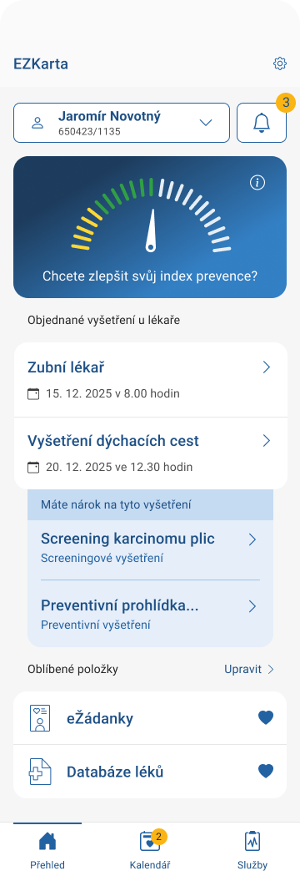
Ergonomika aplikace
D
Sekce pro nastavení parametrů a preferencí aplikace.
Možnost nastavení uživatele nebo spřažené osoby.
Zpráva notifikací. Personalizované informace a upozornění – termíny očkování, preventivní prohlídky, důležitá sdělení.
Index prevence nabízí přehled doporučených kroků, které uživatele vedou k lepší a systematické péči o vlastní zdraví.
Přehled vyšetření a návštěv lékařů, které má uživatel již objednané.
Přehled screeningových vyšetření, na která má pacient nárok.
Seznam služeb, které si uživatel může označit jako oblíbené nebo nejčastěji používané.
Hlavní menu aplikace zahrnuje domovskou obrazovku, kalendář a přehled služeb.

Slide 28
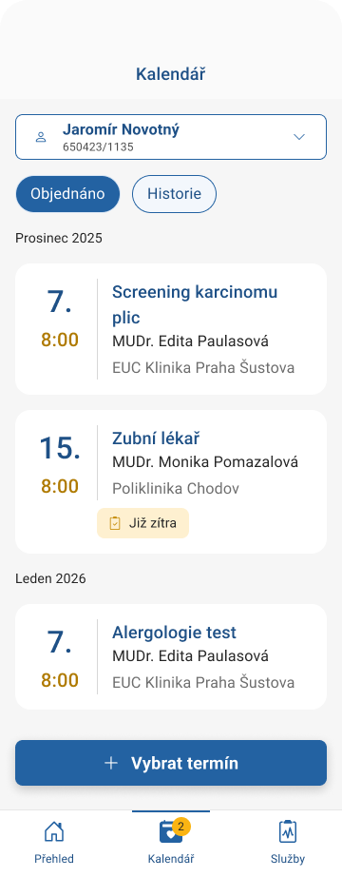
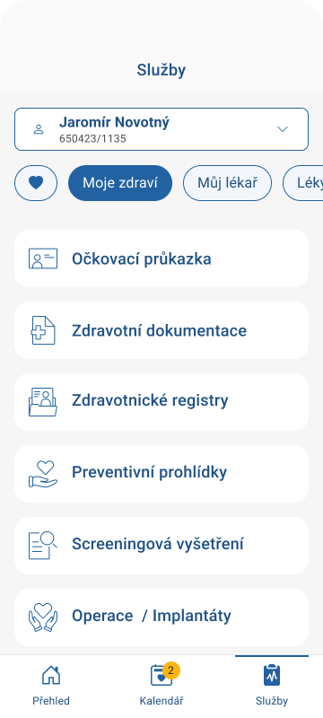
Hlavní sekce aplikace
D

Slide 29
Benefity aplikace
D
Jednou z hlavních incentiv aplikace pro uživatele je zobrazení nároku na různé druhy vyšetření podle věku. Na tuto funkci navazuje tzv. index prevence, který nabízí přehled doporučených kroků vedoucích k lepší a systematické péči o vlastní zdraví.
Dohromady tak aplikace poskytuje uživateli ucelený přehled, jak se starat o své zdraví.

Slide 30
Benefity aplikace
D
Kalendář sice nenahrazuje rezervační systém, ale umožňuje uživateli vybrat zdravotnické zařízení, získat kontakt a následně si telefonicky sjednat termín, který si poté zapíše do aplikace.
Užitečnost této funkce je v současnosti testována.

Slide 31
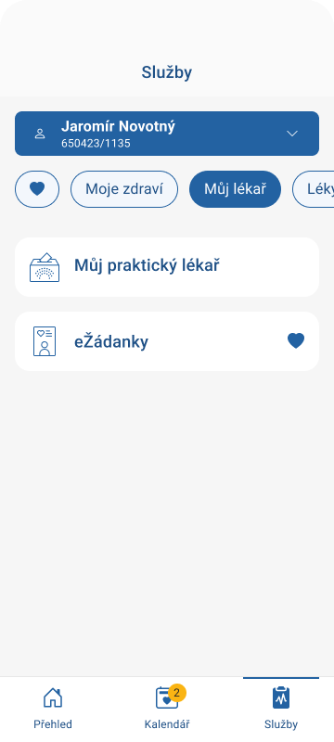
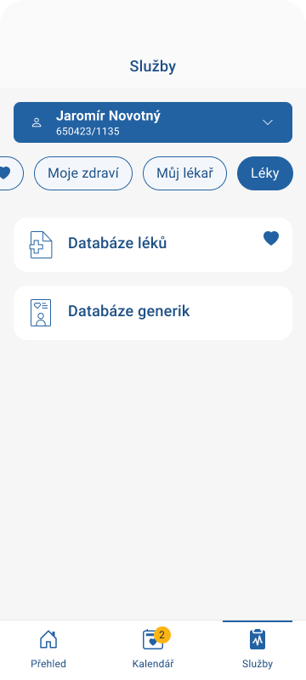
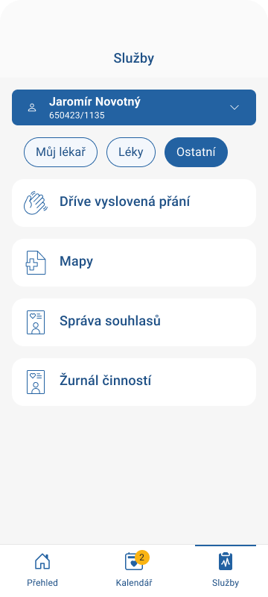
Benefity aplikace
D
Sekce Služby soustřeďuje všechny digitalizované informace a nástroje týkající se zdraví uživatele. Nabízí přehled zdravotní dokumentace, preventivní péče, léků i souvisejících služeb, aby měl uživatel kompletní přehled o svém zdravotním stavu na jednom místě.

Slide 32
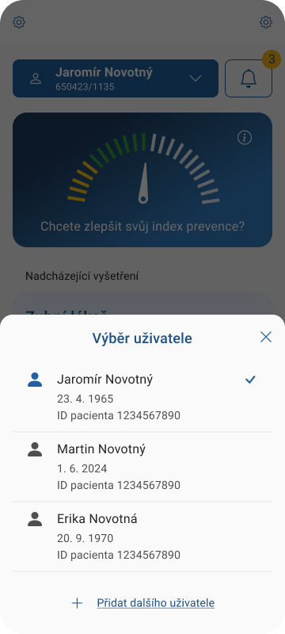
Benefity aplikace
D
Jedním z velkých přínosů aplikace je možnost rychle přepínat mezi více uživateli – například mezi členy rodiny. Díky tomu může jeden účet spravovat zdravotní informace rodičů i dětí, aniž by bylo nutné se pokaždé odhlašovat a znovu přihlašovat.

Slide 33
Use Cases / Testování
D
Byly vytvořeny základní use cases, na jejichž základě ověřujeme průchodnost aplikace a testujeme kvalitu uživatelského zážitku.
Přihlášení, onboarding a orientace v aplikaci
Upozornění na novou eŽádanku a smazání notifikace
Zadání termínu ​návštěvy zdravotnického zařízení do kalendáře
Kontrola své očkovací ​průkazky a očkování svého dítěte ​
Nahlížení do zdravotní dokumentace​
Kontrola preventivních prohlídek
Ověření výsledku screeningového vyšetření​

Slide 34
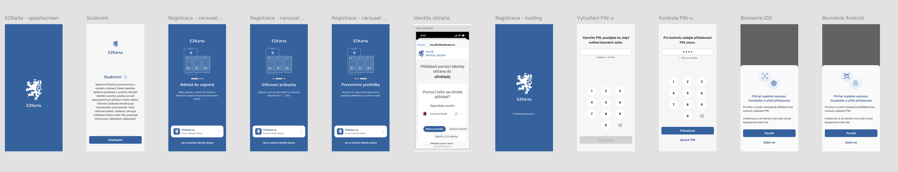
Zpracované obrazovky / Registrace
D
Sekce registrace slouží k prvnímu přihlášení uživatele do aplikace EZKarta. Proces je postavený na bezpečném ověření prostřednictvím Identity občana, která zajišťuje nejvyšší úroveň ochrany osobních údajů.
Uživatel je postupně seznámen s výhodami aplikace – přehled nad vlastními zdravotními údaji, digitální očkovací průkaz a upozornění na preventivní prohlídky. Před samotným přihlášením je uživatel informován o pravidlech ochrany soukromí a souhlasí se zpracováním dat.
Celý proces je navržen tak, aby byl rychlý, přehledný a přátelský, zároveň však splňoval veškeré bezpečnostní i legislativní požadavky.

Slide 35
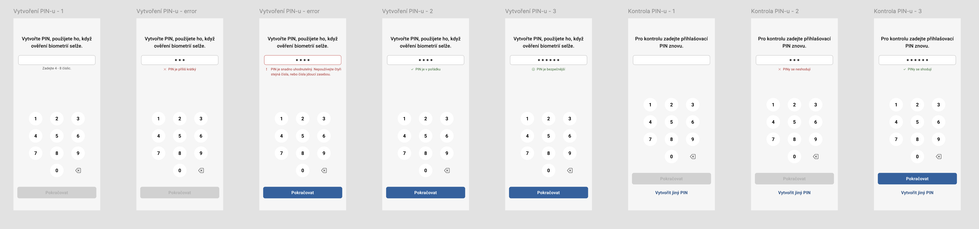
Zpracované obrazovky / Vytvoření PINu
D
Sekce vytvoření PINu umožňuje uživateli nastavit si vlastní číselný kód, který slouží jako záložní způsob přihlášení v případě, že selže ověření biometrie (otisk prstu, rozpoznání obličeje).
Proces se skládá ze dvou kroků:
Zadání nového PINu – uživatel si volí kód o délce 4–8 číslic, přičemž aplikace kontroluje jeho platnost a vhodnost.
Potvrzení PINu – uživatel zadává kód znovu, aby se ověřilo, že byl zapamatován a zadán správně.
Aplikace uživatele vede celým procesem, upozorňuje na chyby (např. PIN je příliš krátký nebo PINy se neshodují) a dává jasnou zpětnou vazbu, když je PIN nastaven správně.

Slide 36
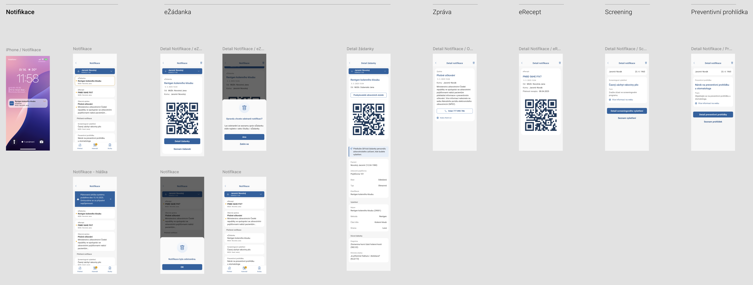
Zpracované obrazovky / Notifikace
D
Sekce notifikací slouží k tomu, aby uživatel nezmeškal žádnou důležitou informaci týkající se jeho zdraví. Aplikace odesílá přehledné upozornění přímo na mobilní telefon i do samotné aplikace.
Uživatel zde může najít: nové eŽádanky, doručené eRecepty, informace spojené se screeningy, preventivní prohlídky,
a zprávy od poskytovatelů zdravotní péče.
Notifikace se zobrazují jako krátké zprávy, které vedou do detailu – ten obsahuje například QR kód eReceptu, detail žádanky, termín prohlídky nebo kontaktní údaje.

Slide 37
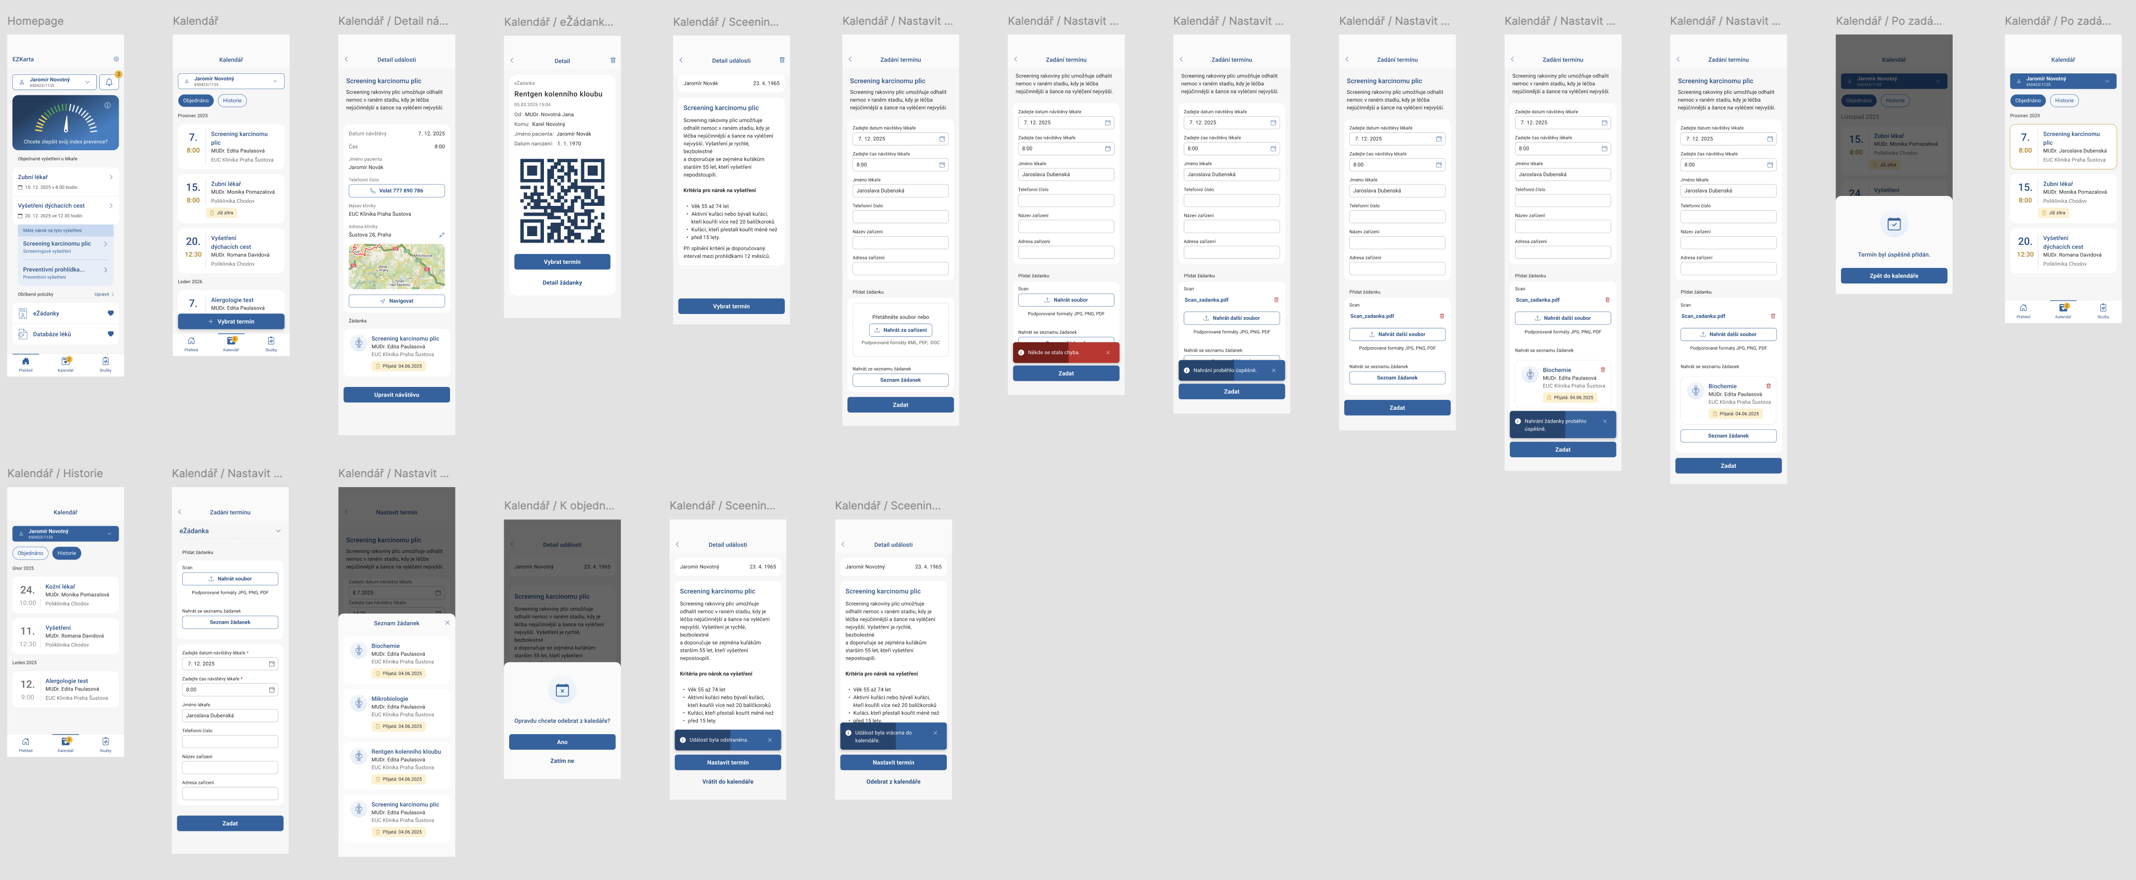
Zpracované obrazovky přehled / Kalendář
D
Sekce kalendáře slouží uživateli jako osobní zdravotní diář, ve kterém má přehled o všech plánovaných vyšetřeních, očkováních, preventivních prohlídkách a dalších zdravotních událostech – vše je na jednom místě, s možností rychlé akce (např. změna termínu či navigace na místo vyšetření).
Uživatel zde může: zobrazit nadcházející termíny i jejich historii, snadno přidat, změnit nebo zrušit objednaný termín,
dostávat upozornění na důležité události, zobrazit detail objednaného vyšetření včetně místa a času, uložit si eŽádanky přímo k termínům.

Slide 38
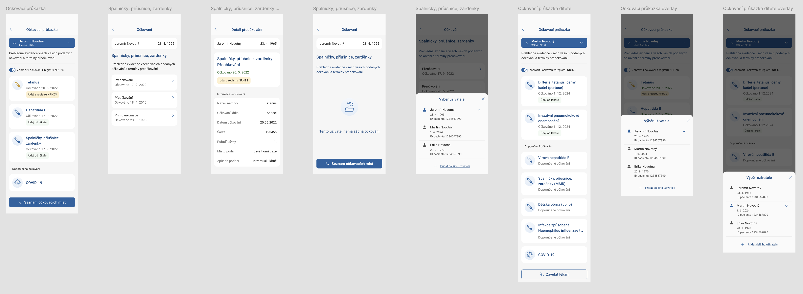
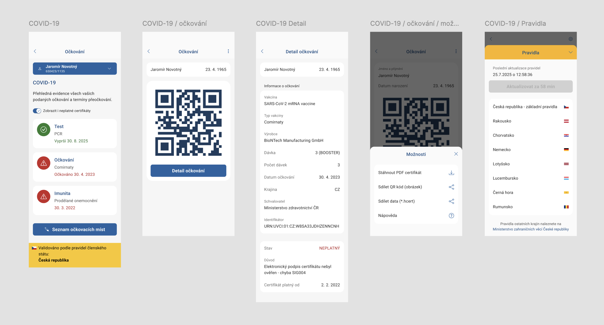
Zpracované obrazovky přehled / Očkovací průkazka
D
Sekce očkovací průkazky slouží jako digitální přehled všech podaných očkování a jejich termínů. Uživatel zde najde nejen historii svých očkování, ale i doporučené vakcinace podle věku nebo zdravotní situace.
Hlavní funkce:
přehledně zobrazí všechny provedené očkování včetně detailních údajů (název vakcíny, šarže, datum a místo aplikace),
umožní přístup k údajům z národních registrů (NRKR, NIKO),
podporuje více uživatelů – rodiče mohou sledovat očkovací průkazky svých dětí,
nabízí možnost rychle vyhledat očkovací místa nebo kontaktovat lékaře.
Sekce je navržena tak, aby byla praktickou digitální náhradou papírového očkovacího průkazu – přehledná, vždy dostupná a bezpečně chráněná. Součástí očkovací průkazky je i Covid pas.

Slide 39
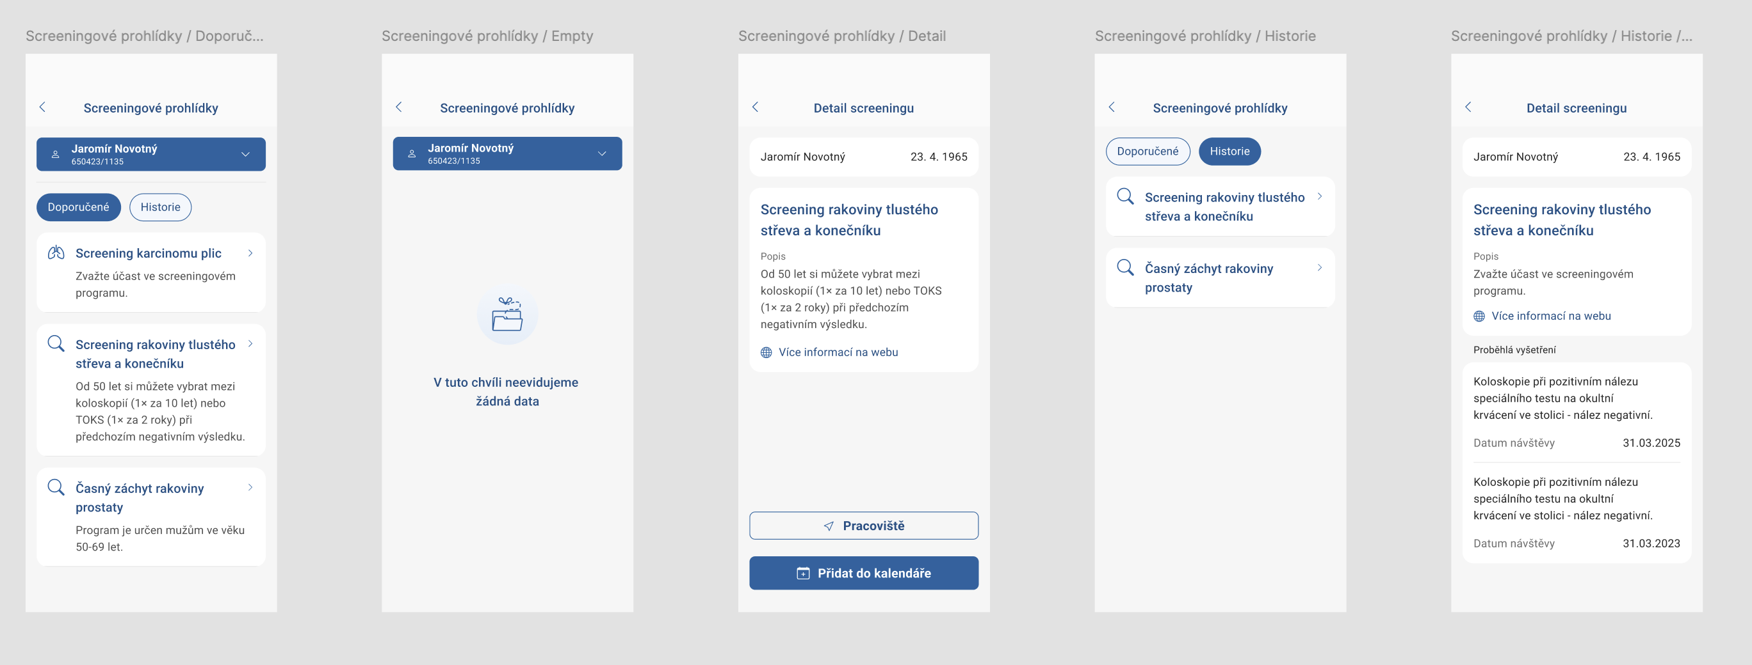
Zpracované obrazovky přehled / Screeningy
D
Sekce screeningů pomáhá uživateli sledovat doporučené preventivní vyšetření podle věku, pohlaví a zdravotního stavu. Díky ní má každý přehled, jakým programům se může zapojit, a co už má za sebou.
Hlavní funkce:
zobrazuje doporučené screeningy (např. rakovina plic, tlustého střeva, prostaty),
umožňuje přidat screeningy přímo do kalendáře a nezapomenout na ně,
nabízí přehled historie absolvovaných vyšetření včetně výsledků a dat návštěv,
poskytuje odkazy na další informace a kontakty na pracoviště.
Cílem je, aby měl uživatel jasný a praktický přehled o prevenci, a mohl tak včas reagovat na doporučení lékařů a zdravotních programů.

Slide 40
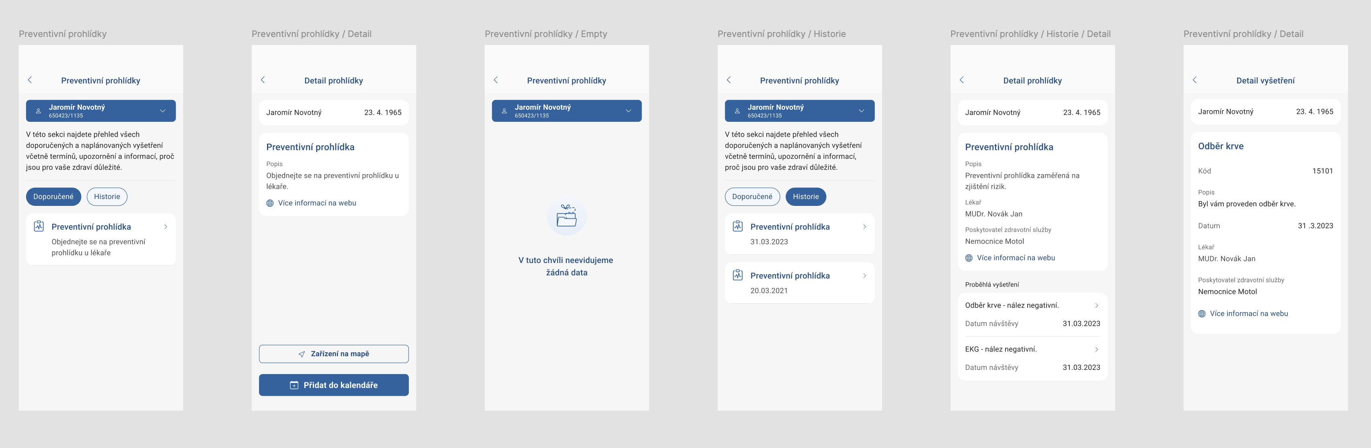
Zpracované obrazovky přehled / Preventivní prohlídky
D
Sekce preventivních prohlídek poskytuje uživateli přehled všech doporučených i absolvovaných vyšetření, která slouží k včasnému odhalení zdravotních rizik.
Hlavní funkce:
zobrazuje doporučené prohlídky a vysvětluje jejich význam pro zdraví,
umožňuje uživateli přidat termín prohlídky přímo do kalendáře,
nabízí detailní informace k jednotlivým vyšetřením (např. odběr krve, EKG), včetně data a výsledku,
uchovává historii absolvovaných prohlídek a jejich výsledků,
poskytuje odkazy na další informace a možnost zobrazit zdravotnické zařízení na mapě.
Cílem sekce je motivovat uživatele k pravidelné prevenci a zajistit, aby měl vždy jasný přehled o tom, co ho čeká a co už absolvoval.

Slide 41
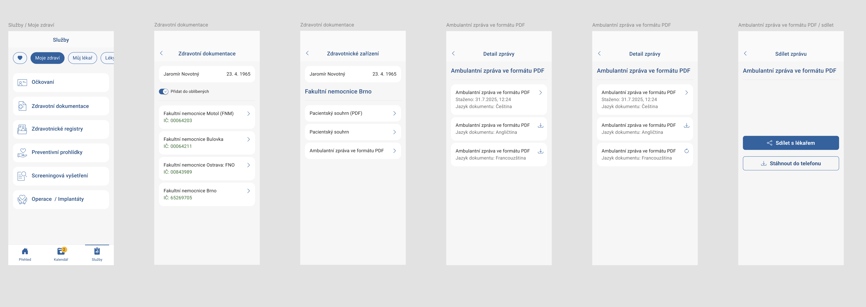
Zpracované obrazovky přehled / Zdravotní dokumentace
D
Sekce zdravotní dokumentace poskytuje uživateli přístup k lékařským zprávám a souhrnům vyšetření ze zapojených zdravotnických zařízení. Vše je přehledně uspořádáno a dostupné na jednom místě, takže uživatel nemusí složitě dohledávat papírové zprávy.
Hlavní funkce:
přehled zdravotnických zařízení, kde má uživatel vedenou dokumentaci,
možnost nahlédnout do pacientského souhrnu i detailních ambulantních zpráv,
stahování dokumentů v různých jazykových verzích,
jednoduché sdílení zpráv přímo s lékařem nebo uložení do telefonu,
možnost přidat zařízení do oblíbených pro rychlejší přístup.
Sekce je navržena tak, aby měl uživatel své zdravotní informace kdykoli po ruce, digitálně a bezpečně, a mohl je snadno použít při návštěvě lékaře či v případě potřeby péče v jiném zdravotnickém zařízení.

Slide 42
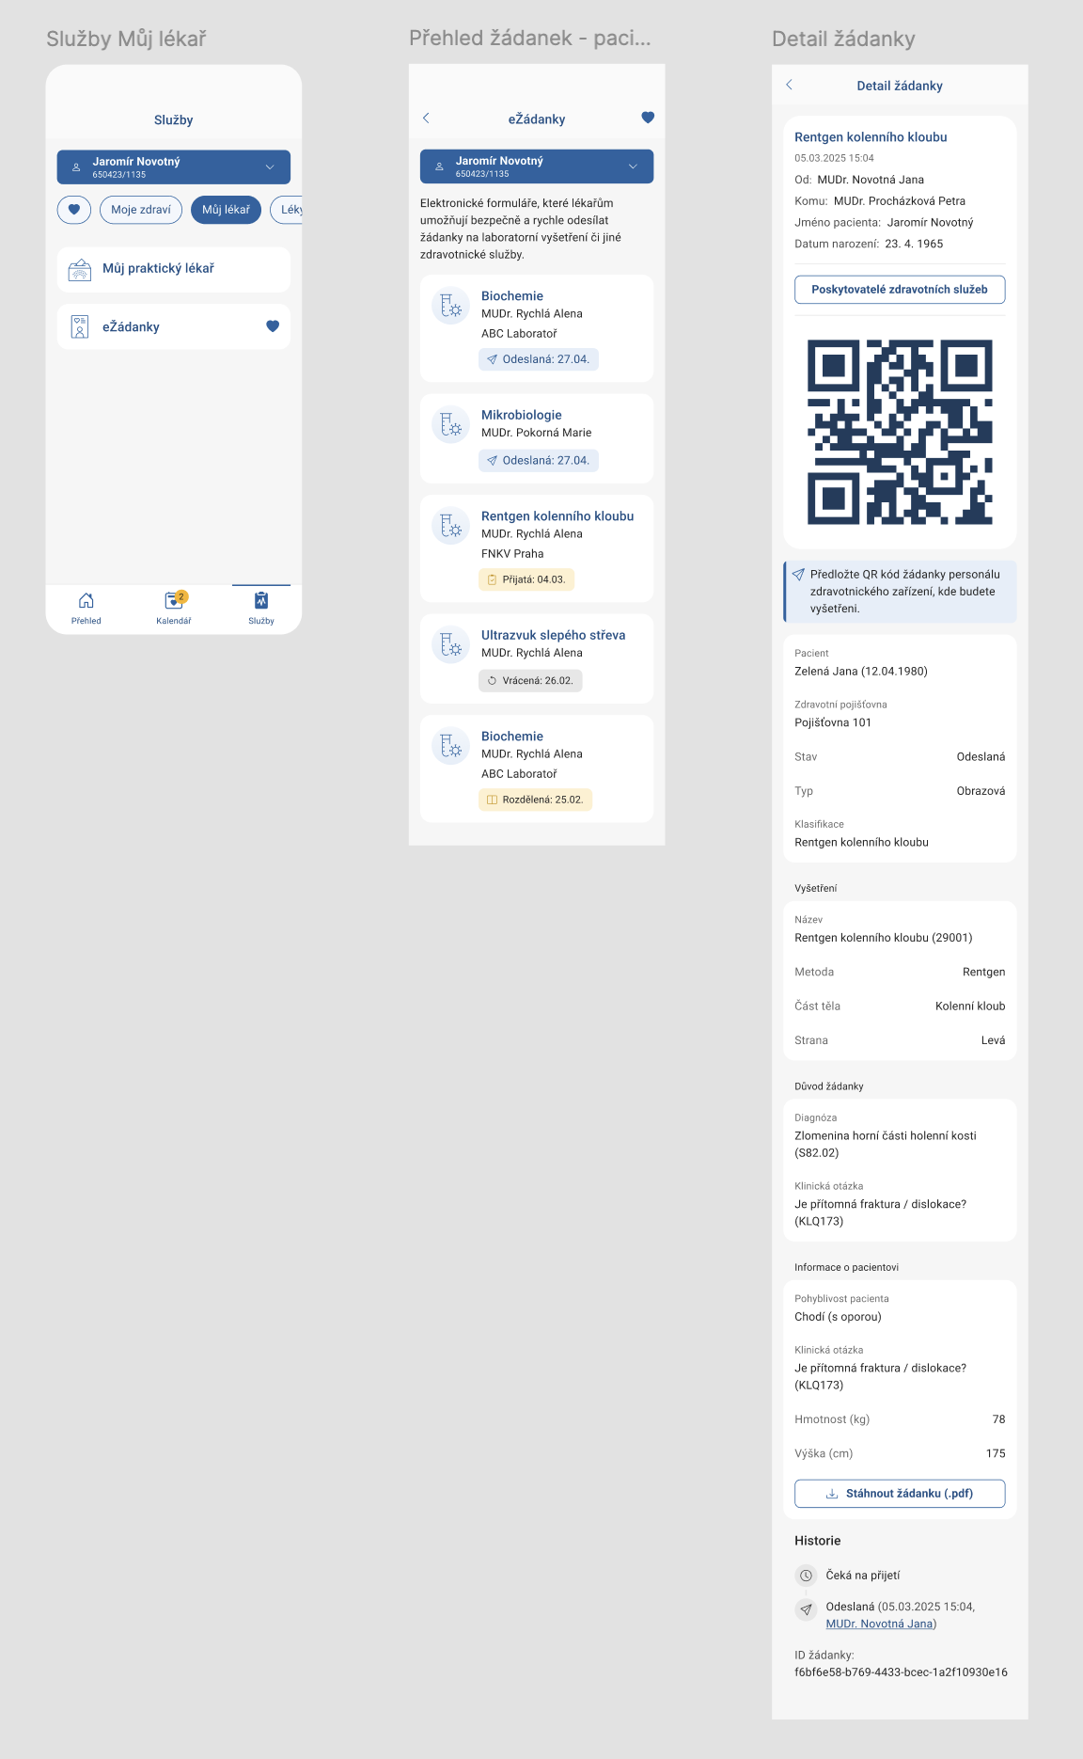
Zpracované obrazovky přehled / eŽádanka
D
Sekce zdravotní dokumentace poskytuje uživateli přístup k lékařským zprávám a souhrnům vyšetření ze zapojených zdravotnických zařízení. Vše je přehledně uspořádáno a dostupné na jednom místě, takže uživatel nemusí složitě dohledávat papírové zprávy.

Slide 43
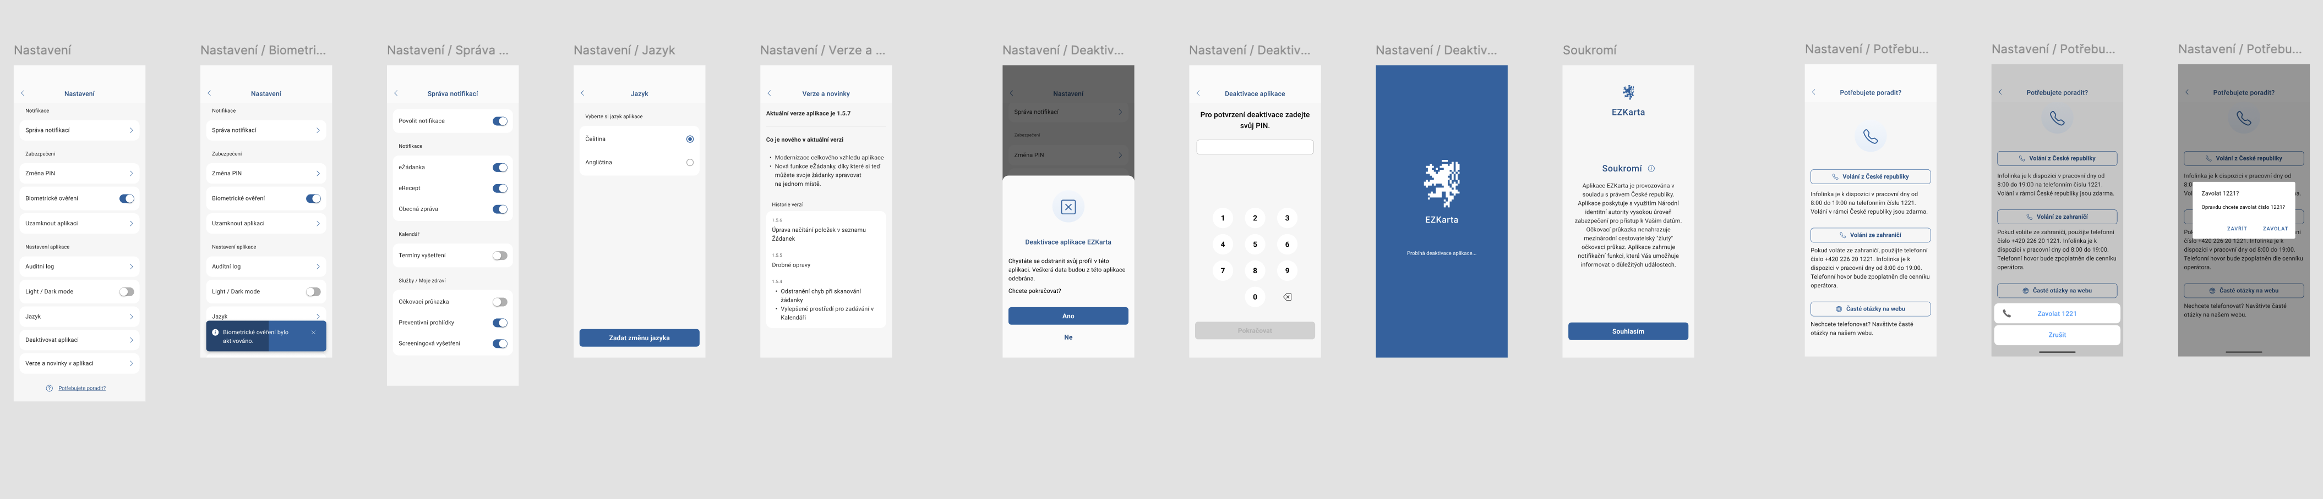
Zpracované obrazovky přehled / Nastavení
D
Sekce nastavení umožňuje uživateli přizpůsobit aplikaci podle vlastních potřeb a spravovat bezpečnost i notifikace. Díky ní má každý kontrolu nad tím, jak aplikace funguje a jak s ním komunikuje.
Hlavní funkce:
správa notifikací – uživatel si může zapnout či vypnout upozornění na očkování, prohlídky nebo výsledky,
volba způsobu přihlášení – nastavení PINu, biometrického ověřování (otisk prstu, rozpoznání obličeje),
možnost přepínání světlého a tmavého režimu,
nastavení jazyka aplikace,
přehled o aktuální verzi aplikace a novinkách,
deaktivace aplikace včetně potvrzení PINem.
Důležitou částí sekce je položka Potřebujete poradit – rychlý přístup k zákaznické podpoře, kontaktním číslům a oficiálním informacím.

Slide 44
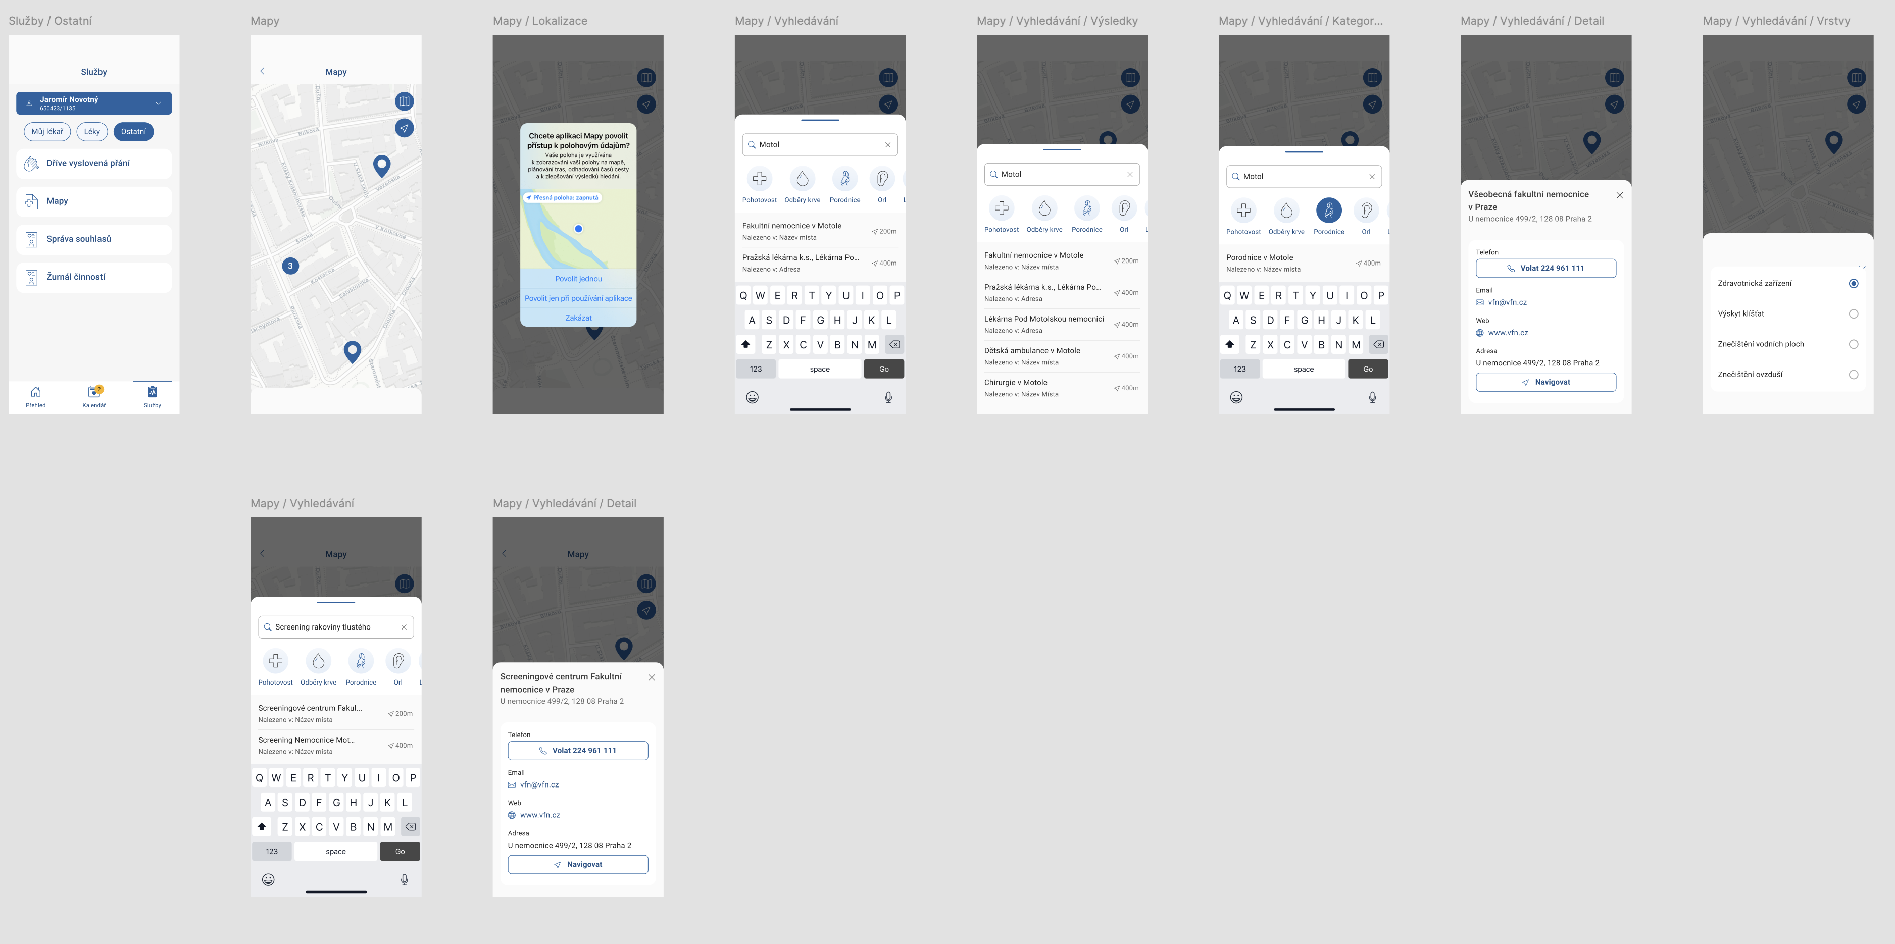
Zpracované obrazovky přehled / Mapy
D
Sekce mapy slouží k tomu, aby uživatel rychle našel zdravotnická zařízení, kde může absolvovat doporučené vyšetření, očkování nebo preventivní prohlídku.
Hlavní funkce:
zobrazení dostupných zdravotnických zařízení v okolí,
vyhledávání podle typu služby (např. očkování, screening, preventivní prohlídka),
detailní informace o vybraném zařízení (adresa, kontakty, ordinační hodiny),
možnost volání na konkrétní místo

Slide 45
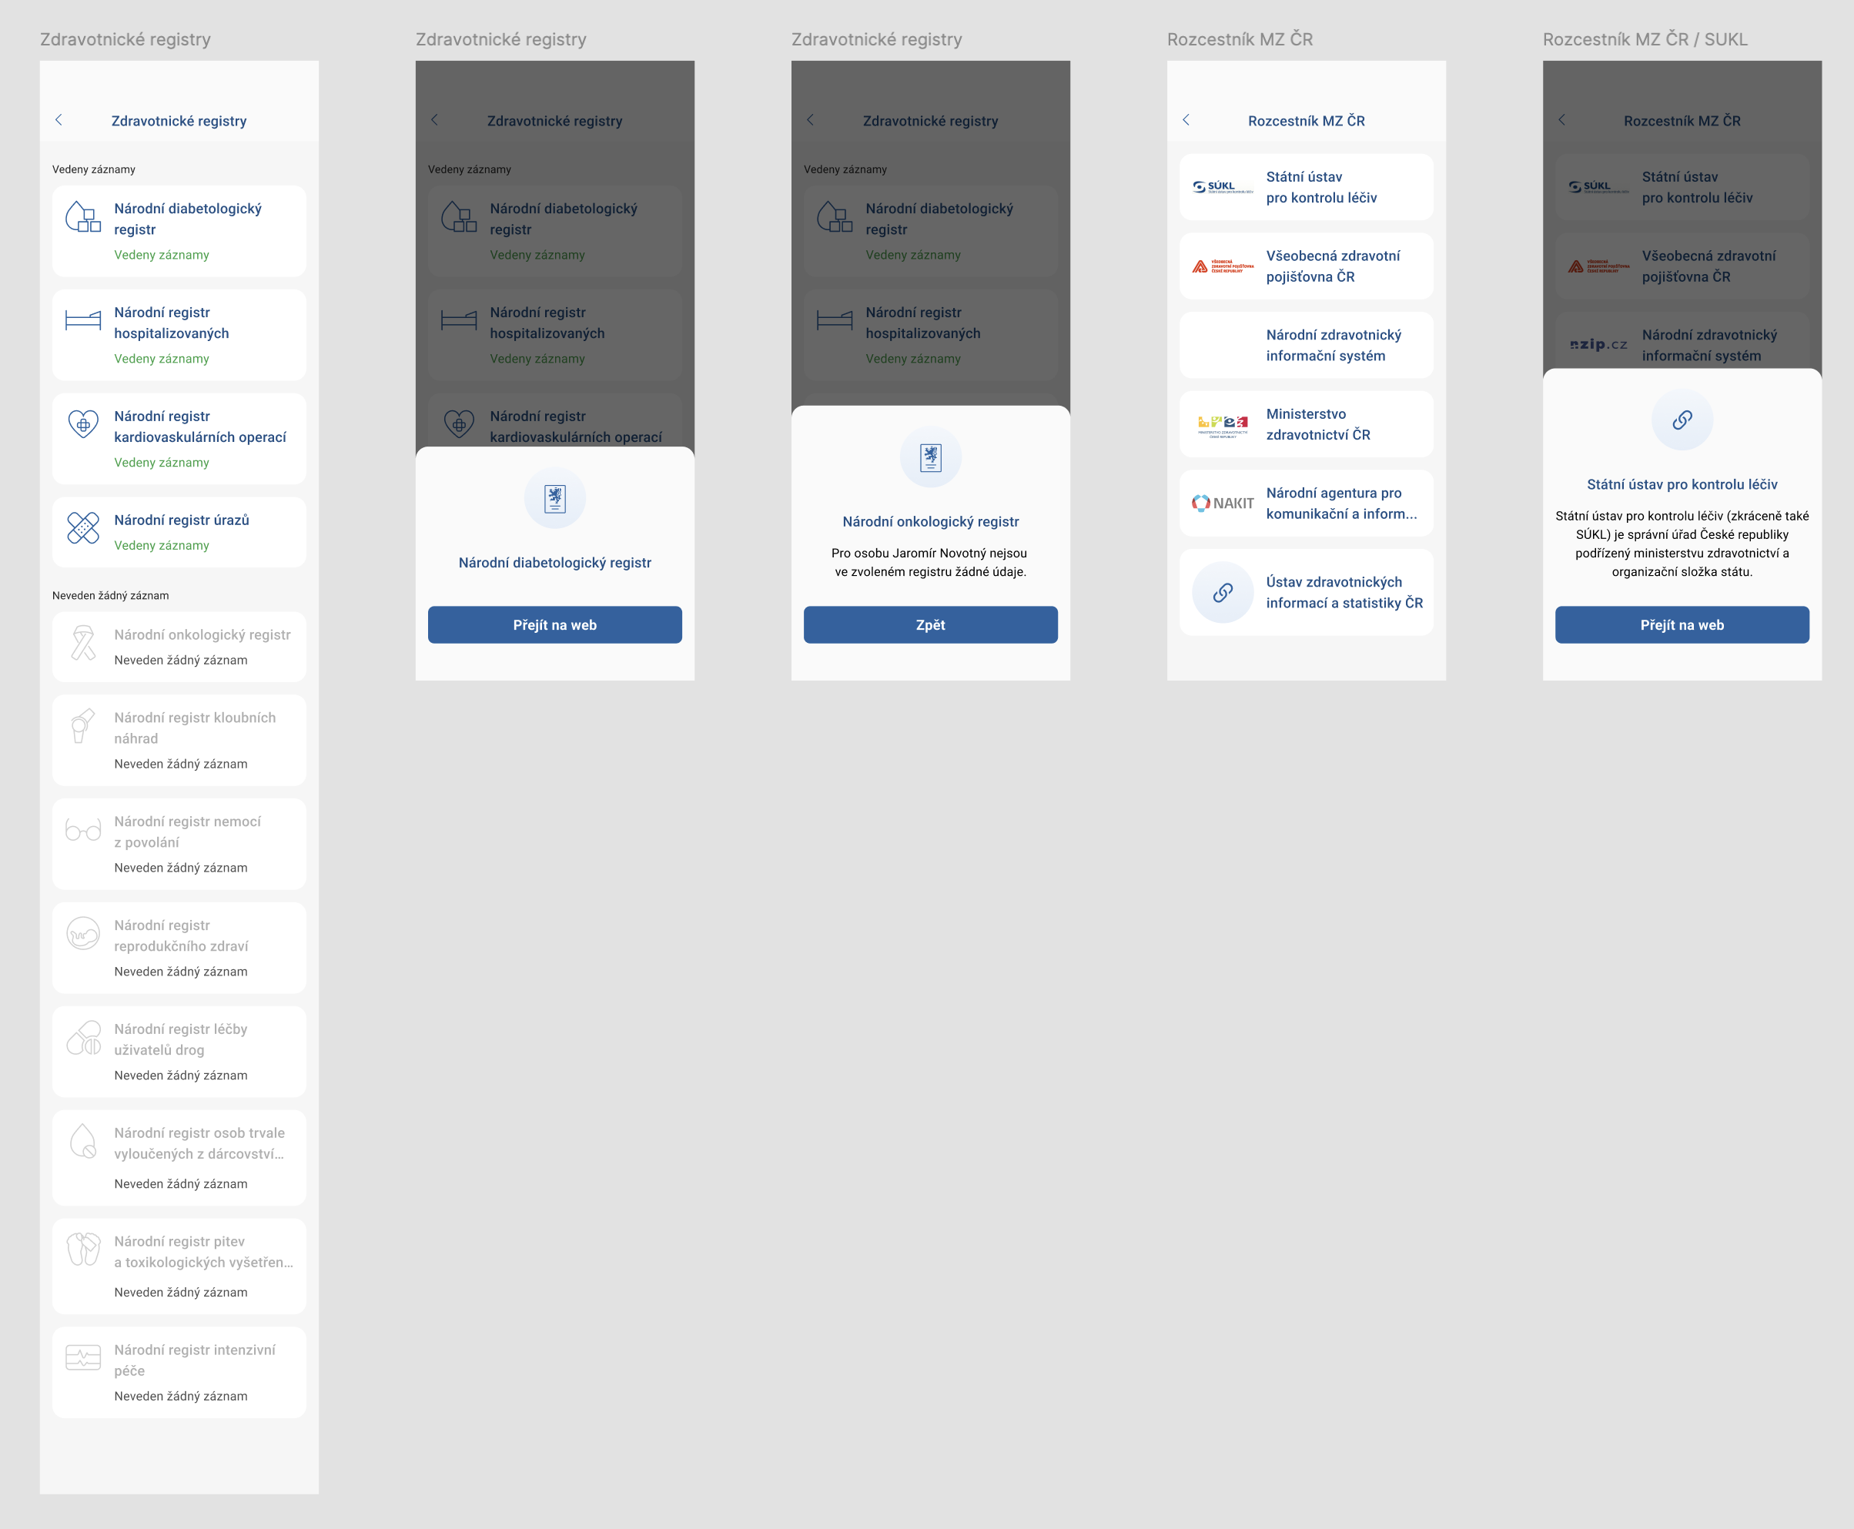
Zpracované obrazovky přehled / Zdravotnické registry
D
Sekce zdravotnických registrů poskytuje uživateli přehled o záznamech vedených v národních zdravotnických registrech. Umožňuje nahlédnout, zda a jaká data o uživateli jsou v jednotlivých registrech dostupná, a zajišťuje transparentnost při práci se zdravotními informacemi.
Hlavní funkce:
přehledný seznam národních registrů (např. diabetologický, hospitalizační, kardiochirurgický, úrazový apod.),
zobrazení dostupných záznamů, nebo informace, že pro uživatele nejsou v registru žádná data,
možnost přejít na web daného registru či portálu Ministerstva zdravotnictví a získat podrobnější informace,
propojení s oficiálními zdroji (např. ÚZIS, SÚKL, VZP, Ministerstvo zdravotnictví ČR).

Slide 46
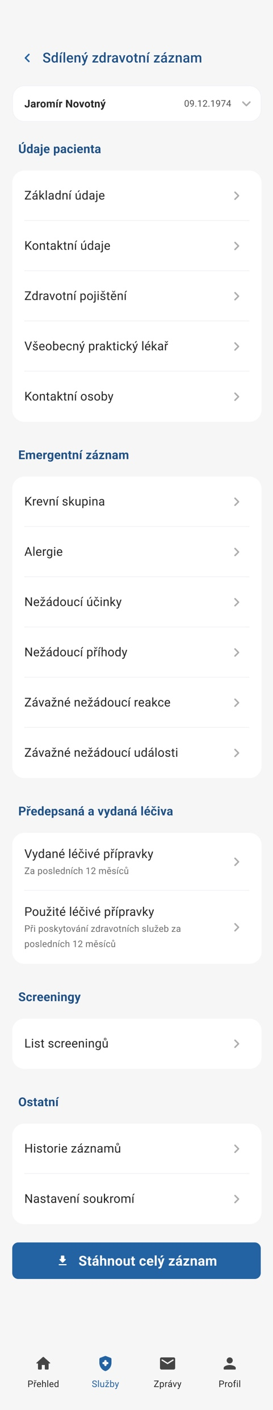
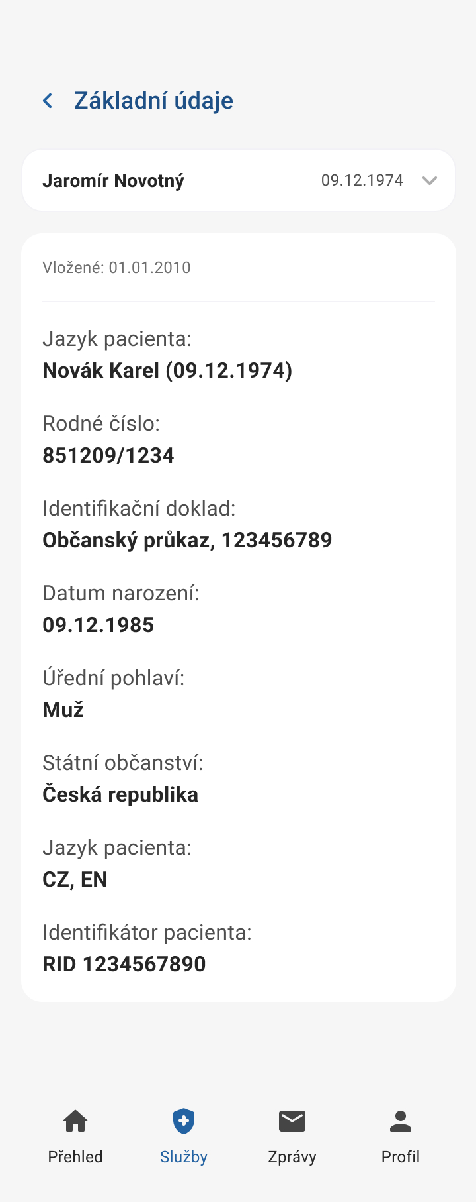
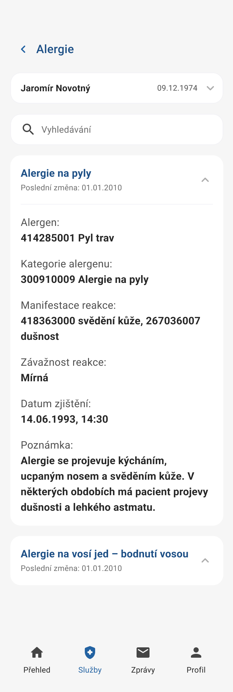
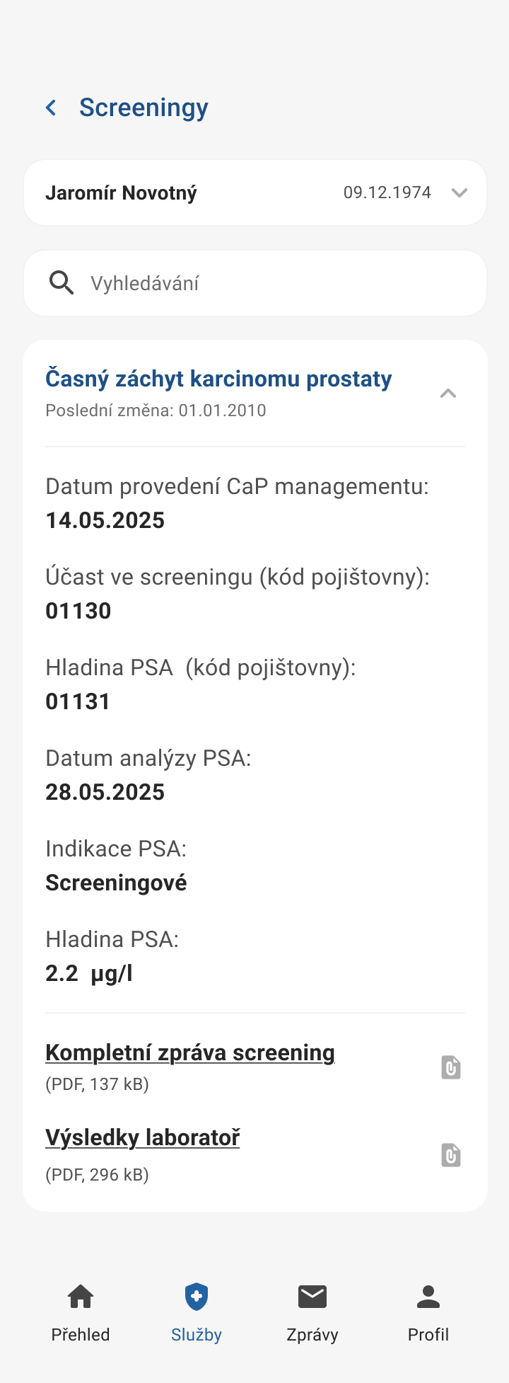
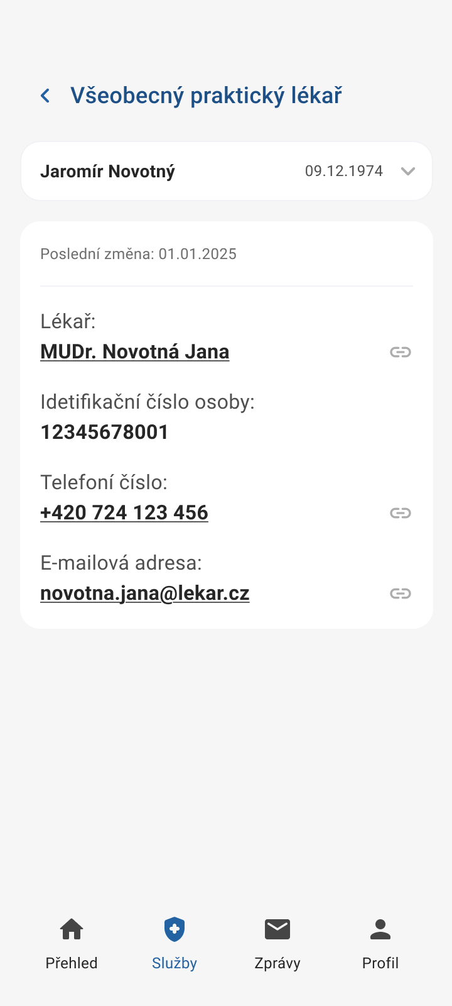
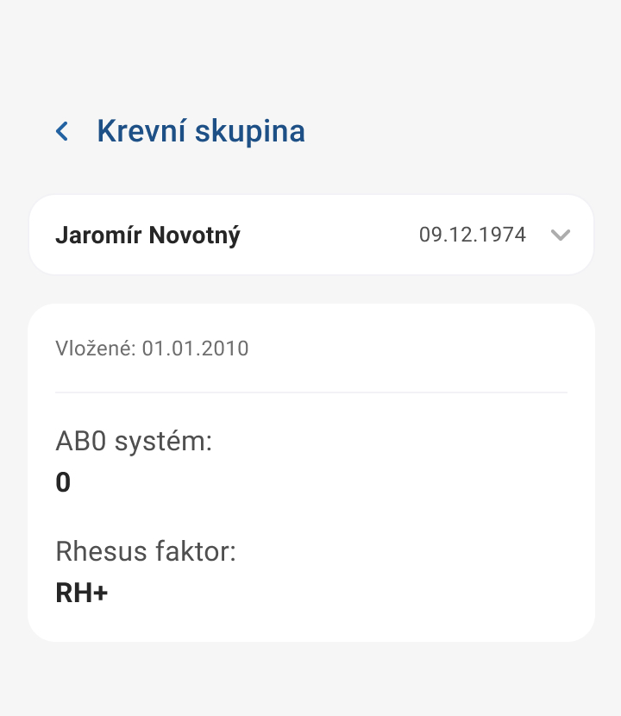
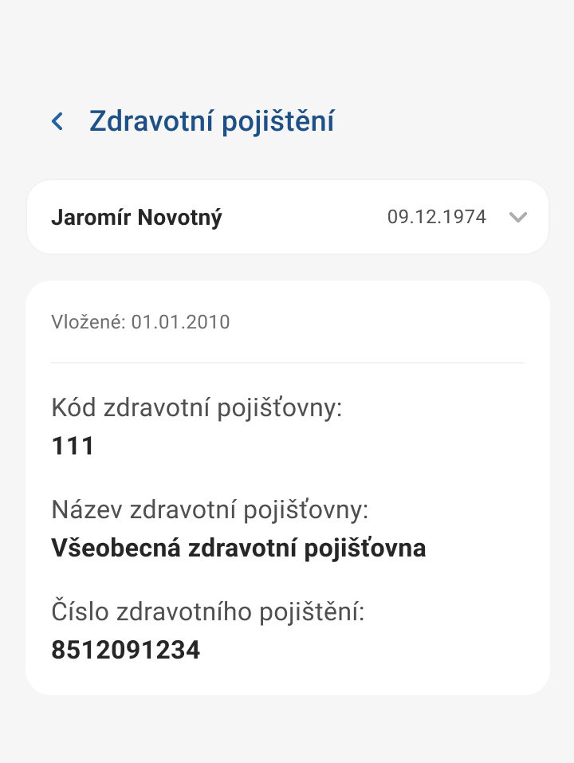
Zpracované obrazovky přehled / Sdílený zdravotní záznam
D
Sekce sdílený zdravotní záznam zpřístupňuje uživateli informace o: - Emergentním zdravotním záznamu - Absolovovaných screeningových a preventivních vyšetřeních
- Údajích o pacientovy
- Zdravotním pojištění
Hlavní funkce:
přehledný seznam všech součástí Sdíleného zdravotního záznamu
Rychlá navigace k cíli
Fulltextové vyhledávání v datech
Stažení celého záznamu v PDF

Slide 47
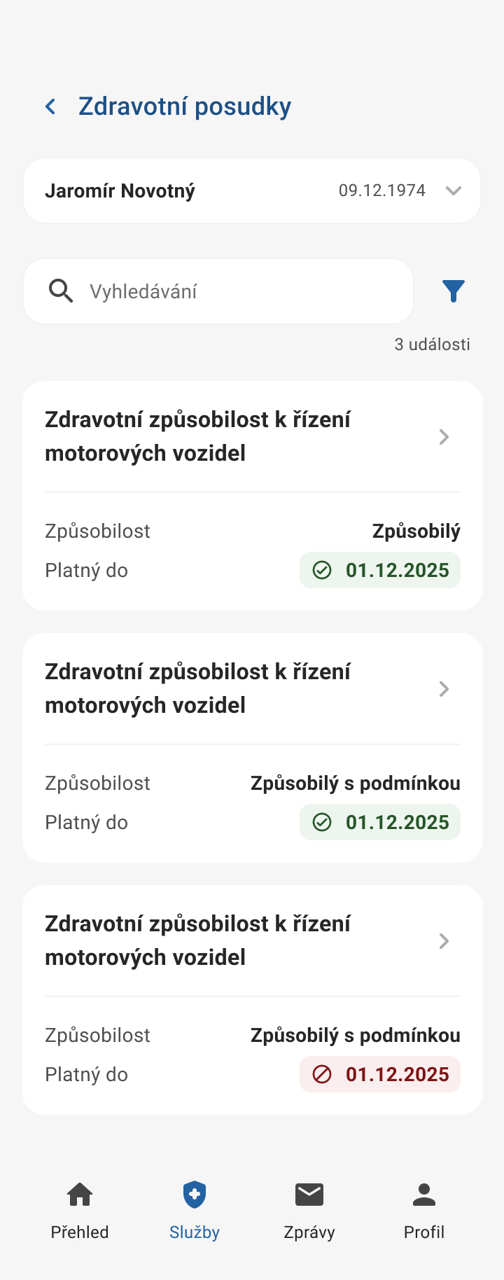
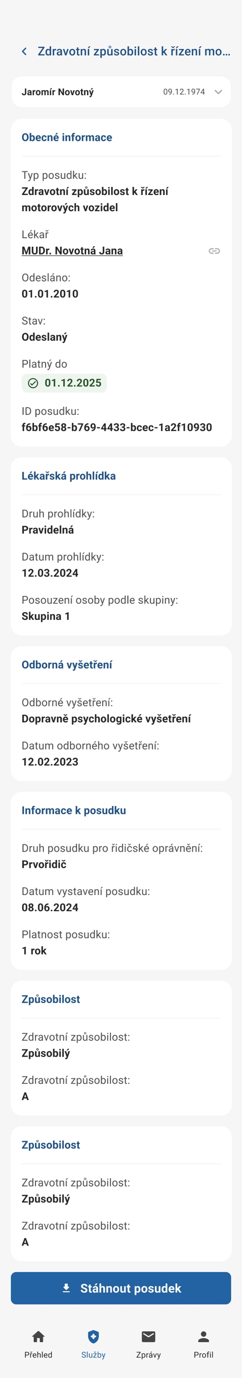
Zpracované obrazovky přehled / Zdravotní posudky
D
Sekce zdravotní posudky poskytuje pacientovy přehled nad obdrženými zdravotními posudky. Filtrovatelný přehled zobrazuje nezbytné, ale funkční minimum pro informovanost pacienta. Detail je pak graficky rozdělen na jednotlivé části, tak aby se i takto dlouhý dokument dal pohodlně konzumovat v mobilní aplikaci.
Hlavní funkce:
Přehled zdravotních posudků s filtrem a vyhledáváním
Přehledný detail zdravotního posudku
Stažení posudku v PDF

Slide 48
Další postup
D
Všechny zúčastněné organizace jsou v pravidelném kontaktu a projekt je realizován v úzké součinnosti.
Následné kroky:
Kvalitativní uživatelský výzkum (DIA) ověření potřeb uživatelů a sběr zpětné vazby (v procesu)
Úpravy aplikace na základě výsledků výzkumu
Zajištění vizuálního souladu s definovanými design standardy Ministerstva zdravotnictví
Vytvoření základní makety jako podkladu pro další vývoj

Slide 49
Realizace NPO Projektů, Chytrá karanténa 2.0
Návrh usnesení:
„Národní rada bere na vědomí"

Slide 50

3
NÁRODNÍ STRATEGIE ELEKTRONICKÉHO ZDRAVOTNICTVÍ

Slide 51
Jaké jsou další kroky?
 |  | 2025 |  |  | 2026
Popis | Termín | 10 | 11 | 12 | 01 | 02 | 03 | 04 | 05 | 06
Projednání a schválení návrhu aktualizace Národní strategie EZ vládou ČR | 08.10.2025
Oficiální představení aktualizace Národní strategie EZ | 15.10.2025
Prvotní mapování stavu plnění cílů Národní strategie EZ | 10–12/2025
Prioritizace specifických cílů | 01-02/2026
Příprava akčních plánů | 2026
Příprava víceletého investičního plánu | 2026
Zahájení realizace prvních projektů | 03/2026
Předložení vládě ČR přehledu plnění cílů Národní strategie EZ | 06/2026
Legenda:
Splněno
Probíhá
Nezahájeno

Slide 52



Zjištění současného stavu a průběhu plnění cílů Národní strategie EZ
Mapování aktuálního stavu plnění cílů Národní strategie EZ probíhá od začátku listopadu. V této fázi se shromažďují informace o tom, jaké aktivity již běží, jaké výstupy byly dosaženy a kdo je za jednotlivé kroky odpovědný.
Dosavadní stav plnění specifických cílů:
Proces probíhá formou rozhovorů s projektovými vedoucími a gestory jednotlivých opatření specifických cílů
Cílem je vytvořit přehlednou a věcnou základnu, která umožní prvotní vyhodnocení plnění strategie v červnu 2026.

Slide 53
Probíhající cíle Národní strategie EZ
ZAPOJENÍ OBČANA
KVALITA A DOSTUPNOST
STRATEGICKÉ ŘÍZENÍ
01
03
05
1.1 Národní portál EZ
3.1 Zdraví na dálku
5.1 Digitální gramotnost a osvěta
1.2 Přístup k údajům pod kontrolou
pacienta
3.6 Virtuální a rozšířená realita
5.2 Strategické řízení digitalizace
1.3 Zdravotní notifikace a připomínky
5.3 Digitální propojení Evropy
INFRASTRUKTURA
04
5.4 Zdravotnictví s AI
1.7 Digitální průkazka zdraví
4.1 Kmenové zdravotnické registry
1.8 Chytrá prevence
5.7 Chytré registry
4.2 Afinitní domény ve zdravotnictví
EFEKTIVITA
4.3 Standardizace zdravotnické dokumentace
02
2.1 Elektronické zdravotnické záznamy
4.4 Digitální identita zdravotnických pracovníků
2.2 Bezpečné sdílení
4.5 Kybernetická a datová bezpečnost
2.3 Digitální evidence
4.6 Testovací prostředí
2.4 eŽádanka
2.7 Chytrá medicína

Slide 54
Národní strategie elektronického zdravotnictví 2035
Návrh usnesení:
„Národní rada bere informace o aktuálním stavu Národní strategie elektronického zdravotnictví 2035 podané v rámci zasedání na vědomí“.

Slide 55
4
IMPLEMENTACE NAŘÍZENÍ O EHDS

Slide 56



Program EHDS
Program EHDS byl schválen poradou vedení Ministerstva zdravotnictví 28. listopadu a jeho gestorem se stává NCEZ.
Program EHDS
se skládá z následujících projektů:
Legislativní tým
Gestor programu:
Bc. Petr Foltýn
Programová manažerka:
Mgr. et Mgr. Elen Galstyan
Primární využití dat
V Q1 a Q2 2026 se očekává zahájení nových projektů a zapojení zainteresovaných stran.
Sekundární využití dat
Oblasti vybraných činností:
Analýza EHDS a monitoring legislativy (Deepview) - Probíhá
GAP Analýza (Deepview) - Probíhá
Financování - Žádost o EU Direct Grant zaměřený na digitální schopnosti HDAB
EHR Systémy
Vzdělávání

Slide 57

Legislativní tým
Legislativní tým EHDS byl oficiálně ustanoven na poradě vedení MZd dne 18.11.
Gestor legislativy:
JUDr. Radek Policar
Legislativní tým:
JUDr. Mgr. Vladimíra Těšitelová, LL.M
Mgr. Jan Knytl
Mgr. Daniel Klimeš
Mgr. Marek Matějovský
Do konce roku 2026 legislativní tým připraví podkladové materiály týkající se institucionálního řešení DGA, NCPEH1, HDAB, NCPEH2, orgánu dozoru nad trhem (ustanovení sankcí za porušení nařízení EHDS), a to pro vedení MZd k rozhodnutí o tom, které subjekty budou v ČR tyto role plnit.
Hlavním cílem týmu je příprava implementace nařízení EHDS do právního rámce ČR.

Slide 58




Správní orgány EHDS
Členské státy do 26. března 2027 musí sdělit Evropské Komisi totožnost správních orgánů EHDS.
Subjekt pro přístup ke zdrav. údajům (HDAB)
Zodpovědný za sek. využívání zdrav. údajů
Návrh řešení: MZd,NCEZ, ÚZIS,SÚKL, nový orgán
NCPEH1
Přeshraniční orgán pro primární využívání zdrav. údaje
Návrh řešení: MZd (Kraj Vysočina), nový orgán
NCPEH2
Přeshraniční orgán pro sekundární využívání zdrav. údaje
Návrh řešení: MZd, nový orgán
Orgán pro digitální zdravotnictví (DGA)
Zodpovědný za primární využívání zdrav. údajů
Návrh řešení: MZd, nový orgán
Orgán pro dozor nad trhem
Zodpovědný za systémy EHR
Návrh řešení: MZd, nový orgán

Slide 59















Primární využití dat
Podmínky a nové služby týkající se primárního využití dat jsou v současné době řešeny částečně, a to prostřednictvím probíhajícím Programem EZ. Zároveň probíhá GAP analýza, jejímž cílem je zjistit, které služby jsou již zavedené a které dosud chybí pro splnění nařízení EHDS.
Prioritní kategorie elektronických zdravotních údajů dle EHDS:
Další oblasti vyplývající z primárního využití dle EHDS:
Termín plnění: 3/2029
Termín plnění: 3/2031
Práva pacienta
Zaznamenávání a aktualizace dat
Pacientské souhrny
Lékařské snímky a doprovodné zprávy
Evidence přístupů
Zřízení orgánů
Elektronické lékařské předpisy
Výsledky lékařských testů
Interoperabilita a výměna dat
Povinné připojení poskytovatelů
Elektronická potvrzení o výdeji léčiv. přípravků
Propouštěcí zprávy
Harmonizované komponenty
Digitální testovací prostředí

Slide 60






Sekundární využití dat
Podmínky a nové služby týkající se sekundárního využití dat jsou v současné době řešeny částečně, a to prostřednictvím probíhající veřejné zakázky financované z NPO.
Příprava pro vybudování prostředí pro sekundární využití zdravotních dat
Metodický rámec pro sekundární využití zdravotních dat
Mapování datových souborů, metodika řízení kvality dat v rámci národního katalogu datových souborů pro sekundární využití zdrav. dat (fáze I. + II.)
- Probíhá
Uzavřená smlouva na dodávku služeb – Splněno
Národní katalog datových souborů pro sekundární využití dat – Probíhá
Vzdělávací a osvětové aktivity v oblasti sekundární využití zdravotních dat
- Probíhá
Příprava podmínek pro implementaci nařízení EHDS v oblasti sekundárního využití zdravotních dat - Probíhá

Slide 61

Systémy EHR – Orgán dozoru nad trhem
Do roku 2027 má Evropská komise připravit společnou technickou specifikaci pro systémy elektronických zdravotních záznamů (EHR).
Současně vznikne Evropské digitální testovací prostředí, ve kterém si výrobci budou moci nechat své systémy otestovat. V tomto prostředí se posoudí jejich shoda s požadovanými standardy a míra harmonizace napříč Evropskou unií.
Systémy EHR musí získat certifikaci CE. Základní technické požadavky a požadavky na harmonizaci jsou stanoveny v přílohách II, III a IV nařízení o EHDS.
Před uvedením na trh bude muset být každý EHR systém:
Certifikovaný
Zaregistrovaný v evropské databázi
Poskytovatelé zdravotní péče budou moci používat jen certifikované systémy.
K 1.12.2025 nejsou implementační akty publikovány, nelze tedy definovat finální podobu certifikačního procesu.
26.03.2025
2025
-
2027
2029
2031
Nařízení o EHDS vstupuje v platnost
Publikování implementačních aktů
Povinná výměna prioritních kategorií
Zbylé datové kategorie

Slide 62





Komunikační kampaně a vzdělávání
Podle EHDS členské státy musí zajistit osvětové a vzdělávací kampaně pro pacienty a širokou veřejnost o primárním využití a sekundárním využití v rámci EHDS (čl. 84). Zahájí těchto kampaní se plánuje na Q1 a Q2 2026. Termín: Q1 2026
Zároveň musí členské státy vypracovat vzdělávací programy pro zdravotní pracovníky, které jim umožní pochopit a účinně plnit jejich úlohu při primárním využití elektronických zdravotních údajů a přístupu k nim (čl. 83). Osnovy vzdělávacích kurzů vznikají ve spolupráci s MUDr. Milanem Cabrnochem. Termín: Q1-Q3 2026
Možné kurzy pro zdrav. pracovníky
Kurz Úvod a Praxe EHDS
Termín: Q1 2026
Kurz Právo EHDS
Termín: Q2-Q3 2026
Kurz IT v kontextu EHDS
Termín: Q2–Q3 2026

Slide 63
Implementace nařízení EHDS
Návrh usnesení:
„Národní rada bere informace o aktuálním procesu adopce nařízení EHDS na vědomí"

Slide 64
5
ÚKOLY A STANOVENÍ DALŠÍHO POSTUPU

Slide 65
6
DISKUZE A RŮZNÉ

Slide 66

DĚKUJI ZA POZORNOST

